Slide 1
資訊科技導論
1-1 資訊科技的與人類生活
1-2 資訊科技發展簡史
1-3 個人電腦及其周邊設備
1-4 資訊科技與問題解決
1-5 資訊科技及其相關議題
1-6 資訊科技與跨領域整合

Slide 2
架
構表與多媒體
資訊科技導論
資訊科技與問題解決
問題解決的思維模式
解決問題示例

Slide 3
170
學習資訊科技並非只著重於操作或技術，更重要的是要進一步運用學會的技能來解決生活上及學習中遇到的問題，因此，動腦思考如何解決問題更為重要！

Slide 4
170
人們在生活及工作上隨時都會遇到問題，也必須不斷的去解決。尤其身處資訊時代，各種事物與現象瞬息萬變，因而所產生的問題日趨頻繁且複雜，依循過去的知識已不足以解決現在的問題，因此問題解決是我們所必須具備的能力。
隨著資訊科技的發展，運算思維（computational thinking）概念應運而生，簡單來說，運算思維是一種解決問題的思維模式，也就是思考如何分析問題，並將解決問題的方法步驟化。本課程中學習演算法、程式設計與資料處理等課程，目的就是要培養問題解決的能力。

Slide 5
170
在資訊科技領域，演算法是指運算的具體步驟，也就是為了解決某一問題所設計的一套有限運算規則的集合，而程式設計就是依邏輯順序安排一組指令以實踐這套運算規則。資料處理則是運用多種運算規則，來分析數據資料，以展示資料意義的方法。
由於演算法具有步驟化的特性，非常適合用來釐清看來毫無頭緒的問題。因此在日常生活的應用上，可以把演算法視為解決問題的方法，並利用流程圖或文字敘述的方式來表示解決問題的步驟。

Slide 6
170
總而言之，在資訊時代裡，幾乎人人日常生活及工作中都在使用電腦，學習與電腦相關的思維模式與解決問題的方法非常重要，而程式設計課程正可以培養我們用電腦來解決問題。下兩章就安排了一套有趣的 Scratch 程式設計課程，以及 Calc 試算表課程，讓大家在實作過程中，學習解決問題。

Slide 7
171
小明全家從臺北開車到宜蘭，參加上午 9：00 的童玩節開幕活動，如果希望爸爸以 80 公里/時的速率開車，行駛的距離是 64 公里，若是 8：15 出發，在沒有塞車的情況下，能否在開幕活動前到達？如果不能，你要如何處理？

Slide 8
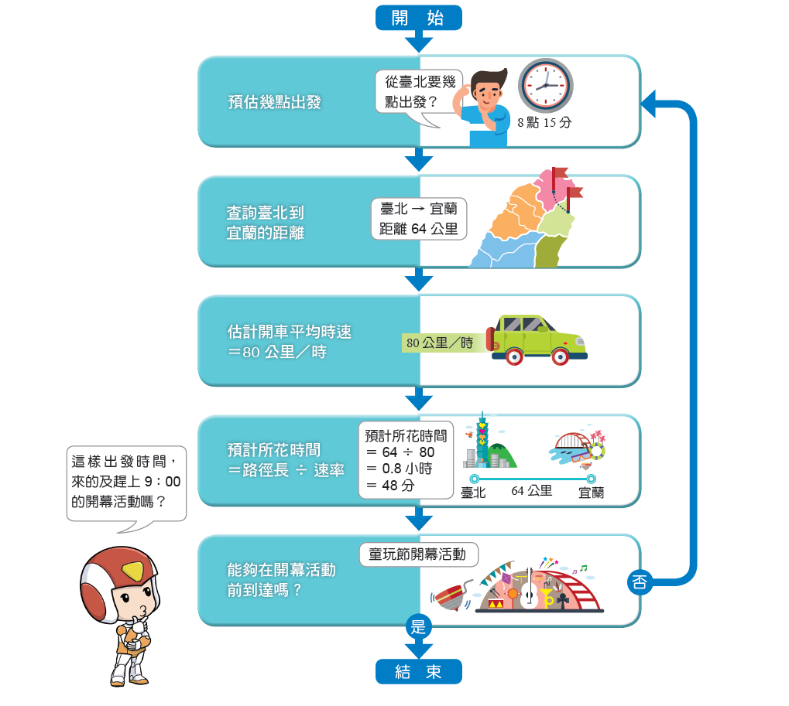
171

